Slide 1

Člověk a příroda
Zeměpis
Praktický zeměpis
Topografický náčrt 1. část
VY_32_INOVACE_01
Sada 4
Základní škola T. G. Masaryka, Český Krumlov, T. G. Masaryka 213
Vypracoval: Mgr. Jan Herbe, 08 – 2011

Slide 2

Anotace:
Předmět: zeměpisný seminář
Ročník: 7.
Využití materiálu: pro vytvoření topografického náčrtu
Forma výuky: prezentace v programu PowerPoint, podrobnější metodika viz poznámky u 3. snímku
Pomůcky: počítač, dataprojektor, pastelky, rýsovací potřeby

Slide 3
Topografický náčrt 1. část
Notes:
Poznámky:
Vytvoř topografický náčrt podle pokynů na formát A4. Používej z nabídky smluvené značky. Bez měřítka.

Slide 4
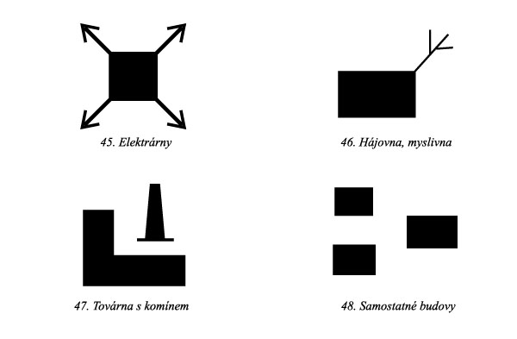
1.
1. Na mapě budou čtyři obce Nová Ves, Stará Ves, Bílá Lhota, Černá Lhota
2. Nová Ves je sv. od Staré Vsi, Černá Lhota je jižně od Staré Vsi
3. Bílá Lhota je západně od Staré Vsi a sz od Černé Lhoty
Nabídka

Slide 5
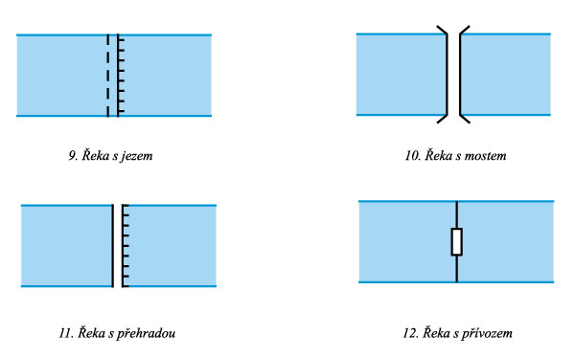
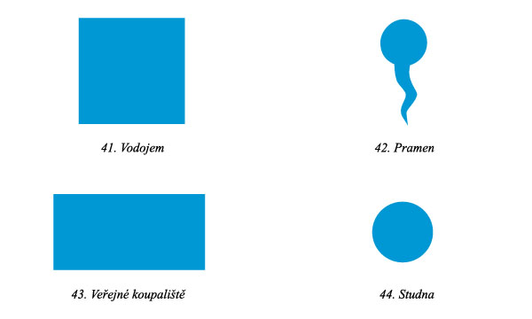
1.
4. Severně od Staré Vsi je pramen Bělavy, ta potom protéká přes Novou Ves a Černou Lhotu a dále pokračuje na jih
5. Západně od Bílé Lhoty leží rybník Domin
6. Severně od rybníka Domin je hájovna U Lva
Nabídka

Slide 6
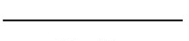
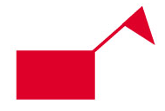
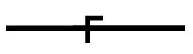
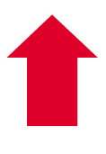
1.
7. Když půjdeme od Staré Vsi na jv, dojdeme k hradu Kost
8. Tam také vede zpevněná cesta, u hradu je restaurace
9. Bílou Lhotu a Novou Ves spojuje jednokolejná železnice
Nabídka

Slide 7
Citace:
http://office.microsoft.com
http://www.turisticky-zavod.cz/kontroly/znacky.html

